Slide 1
Fundusze Europejskie dla Pomorza 2021-2027
System wyboru projektów
Działanie 5.7. Edukacja przedszkolna
14 stycznia 2026 r.

Slide 2
Sposób składania wniosków (1 z 3)
Forma elektroniczna: składanie wniosku oraz wymaganego załącznika do wniosku odbywa się wyłącznie za pośrednictwem aplikacji SOWA EFS (https://sowa2021.efs.gov.pl)
Wsparcie techniczne SOWA EFS: wysyłając wniosek w ramach naboru, szczególnie w jego ostatnim dniu należy uwzględnić fakt, że kontakt ze wsparciem technicznym SOWA EFS jest możliwy jedynie od poniedziałku do piątku (dni robocze) w godzinach wskazanych w aplikacji SOWA EFS w zakładce „Wsparcie techniczne”
Wniosek złożony poza SOWA EFS = brak rozpatrzenia
Wymagany załącznik do wniosku o dofinansowanie projektu to Oświadczenia Wnioskodawcy dot. kryteriów wyboru projektów i zapoznania się z Regulaminem wyboru projektów (zał. nr 26 do Regulaminu wyboru) – do pobrania pod linkiem:
https://funduszeuepomorskie.pl/nabory/8202-57-edukacja-przedszkolna-fepm0507-iz00-00125
Istotne jest, aby nie modyfikować treści załącznika

Slide 3
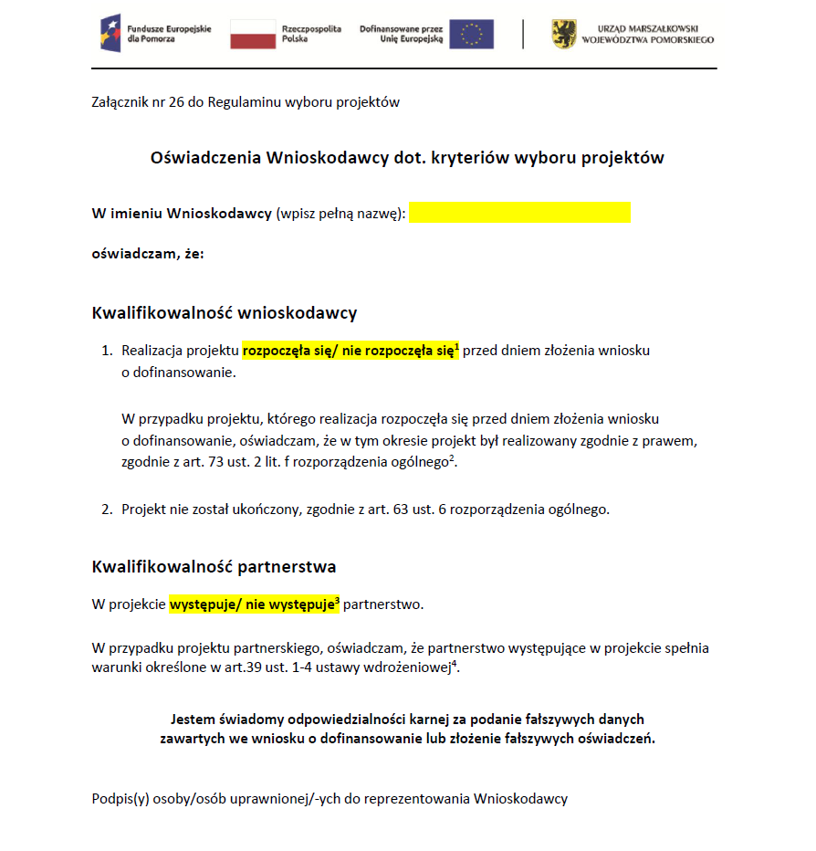
Sposób składania wniosków (2 z 3)

Slide 4
Sposób składania wniosków (3 z 3)
Załącznik musi być podpisany podpisem kwalifikowanym przez osobę/osoby upoważnioną/e do reprezentowania Wnioskodawcy (należy posiadać podpis kwalifikowany, kupiony u jednego z certyfikowanych dostawców wymienionych w rejestrze Narodowego Centrum Certyfikacji)
Załącznik do formularza wniosku musi stanowić jeden plik o rozmiarze nieprzekraczającym 20 MB, a w przypadku większej liczby dokumentów składających się na dany załącznik, wymagane jest dostarczenie ich w postaci pliku archiwum. Maksymalna wielkość wszystkich plików załączonych do wniosku to 35 MB. Dopuszczalne są pliki z rozszerzeniami doc, xls, xlsx, pdf, docx, png, jpg, txt, xml, mp4 oraz archiwa zip i 7z. Dopuszczalne są także pliki podpisane kwalifikowanym podpisem elektronicznym w formatach TSL, XMLsig, XAdES, PadES, CadES, ASIC, XMLenc.

Slide 5
Zasady komunikacji pomiędzy ION a Wnioskodawcą
Korespondencja: na etapie naboru oraz oceny wniosków odbywa się wyłącznie drogą elektroniczną za pośrednictwem aplikacji SOWA EFS
Uzupełnienie lub poprawa wniosku (ocena formalna, etap negocjacji): tylko na wezwanie ION w wyznaczonym terminie w SOWA EFS
Wybór projektu do dofinansowania lub negatywna ocena: przekazanie informacji w formie pisemnej lub elektronicznej (pismo + karta oceny)
Pytania dotyczące naboru (do dnia zakończenia naboru-tj. 18.02.2026 roku): edukacja.efs@pomorskie.eu
(szczegółowy opis w pkt. 1.9 Regulaminu wyboru projektów)

Slide 6
Ogólne zasady oceny
Ocena odbywa się w ramach etapów:
oceny formalnej;
oceny merytorycznej;
negocjacji.
Ocena dokonywana jest w oparciu o kryteria wyboru projektów, które stanowią załącznik nr 1 do Regulaminu wyboru projektów.
Po każdym etapie oceny ION:
przekazuje informację o wyniku oceny. Informacja o negatywnym wyniku zawiera pouczenie o możliwości wniesienia protestu;
publikuje listę wniosków, które zostały zakwalifikowane do kolejnego etapu oceny na stronie FEP 2021-2027.
(szczegółowy opis w pkt. 5.1 Regulaminu wyboru projektów)

Slide 7
Etap oceny formalnej
Ocena formalna:
kryteria w systemie TAK/NIE i/lub NIE DOTYCZY – obligatoryjne
kryteria specyficzne – podlegają uzupełnieniu/poprawie wyłącznie na wezwanie ION w wyznaczonym terminie w SOWA EFS, o ile są to zmiany/poprawki o charakterze formalnym.
Zakończenie oceny:
Pozytywna ocena formalna: projekt spełnia wszystkie kryteria i zostaje zakwalifikowany do oceny merytorycznej.
Negatywna ocena formalna: projekt nie spełnia któregokolwiek z kryteriów.
(szczegółowy opis w pkt. 5.2 Regulaminu wyboru projektów)

Slide 8
Etap oceny merytorycznej (1 z 2)
Ocena merytoryczna:
kryteria wykonalności oraz zgodności z zasadami horyzontalnymi: weryfikacja w systemie TAK/SKIEROWAĆ DO NEGOCJACJI/NIE, która podlega uzupełnieniu/poprawie na etapie negocjacji wyłącznie na wezwanie ION,
kryteria strategiczne: punktowy system oceny w ramach obszarów A, B, C i D, które nie podlegają uzupełnieniu/poprawie.
Maksymalna możliwa do uzyskania liczba punktów w ramach kryteriów strategicznych wynosi 138 punktów, w tym:
100 punktów łącznie za ocenę Obszaru A i B,
38 punktów łącznie za ocenę Obszaru C i D.
Ocenę pozytywną/zakwalifikowanie do negocjacji mogą uzyskać wyłącznie wnioski
o dofinansowanie projektu, które otrzymały minimum 50 punktów z oceny spełnienia kryteriów strategicznych z Obszaru A i B.

Slide 9
Etap oceny merytorycznej (2 z 2)
Zakończenie oceny:
Pozytywna ocena merytoryczna: projekt spełnia wszystkie kryteria wykonalności i zgodności z zasadami horyzontalnymi oraz osiągnął minimum punktowe (kwalifikacja do etapu negocjacji oczekując na jego zakończenie).
Negocjacje:
projekt skierowany do uzupełnienia/poprawy w ramach kryteriów wykonalności i/lub zgodności z zasadami horyzontalnymi oraz osiągnął minimum punktowe (w ramach wysokości alokacji na dany nabór);
projekt oczekuje na możliwość skierowania do negocjacji do czasu rozstrzygnięcia postępowania.
Negatywna ocena merytoryczna: projekt nie spełnia któregokolwiek z kryteriów wykonalności i/lub zgodności z zasadami horyzontalnymi i/lub nie osiągnął wymaganego minimum punktowego.
(szczegółowy opis w pkt. 5.3 Regulaminu wyboru projektów)

Slide 10
Etap negocjacji
Negocjacje obejmują kwestie wskazane w karcie oceny projektu w zakresie kryteriów wykonalności i/lub zgodności z zasadami horyzontalnymi.
Warunki negocjacyjne mogą objąć dodatkowe ustalenia podjęte już w toku negocjacji.
Wszelkich uzupełnień/popraw dokonuje się we wniosku w wyznaczonym terminie w SOWA EFS (przesłanie poprawionego wniosku).
Zakończenie negocjacji:
Pozytywny wynik negocjacji: pozytywna ocena projektu wraz z liczbą punktów uzyskanych w ramach oceny kryteriów strategicznych (etap oceny merytorycznej).
Negatywny wynik negocjacji: negatywna ocena z powodu niespełnienia warunków postawionych przez oceniających.
(szczegółowy opis w pkt. 5.4 Regulaminu wyboru projektów)

Slide 11
Zatwierdzanie wyników oceny
Planowany termin zakończenia postępowania w ramach naboru FEPM.05.07-IZ.00-001/25: do sierpnia 2026 r.
Zatwierdzenie wyników oceny projektów: rozstrzygnięcie naboru przez Zarząd Województwa Pomorskiego po zakończeniu ostatniego etapu oceny.
Lista z zatwierdzonymi wynikami oceny projektów - publikacja na stronach:
https://funduszeuepomorskie.pl/nabory/8202-57-edukacja-przedszkolna-fepm0507-iz00-00125 oraz na Portalu Funduszy Europejskich
Lista zawiera informacje o projektach wybranych do dofinansowania oraz o projektach ocenionych negatywnie.
(szczegółowy opis w pkt. 5.6 Regulaminu wyboru projektów)

Slide 12
Zawarcie umowy o dofinansowanie projektu
Złożenie zabezpieczenia prawidłowej
realizacji umowy o dofinansowanie projektu
(szczegółowy opis w pkt. 6.4 Regulaminu wyboru projektów)

Slide 13
Najczęstsze błędy przy składaniu wniosków:
Załącznik Oświadczenia Wnioskodawcy:
brak podpisu kwalifikowanego – podpis własnoręczny, komputerowy, profil zaufany
złożenie „pustego” załącznika – bez wypełnienia nazwy wnioskodawcy/ zaznaczenia odpowiedzi, bez logotypów, bez podpisu
brak możliwości weryfikacji podpisu kwalifikowanego – skan/zdjęcie; plik .word bez pliku podpisu; plik podpisu w rozszerzeniu.XADES - brak dokumentu, który został podpisany; oświadczenia + pełnomocnictwa skomasowane w jeden plik;
podpis innej osoby niż wskazana jako uprawniona w sekcji Dodatkowe informacje – brak dołączonego/wskazanego pełnomocnictwa.
Uzupełnienie/poprawa wniosku – należy wysłać poprawiony wniosek w SOWA EFS.

Slide 14
Podsumowanie
Nabór nr FEPM.05.07-IZ.00-001/25
Składanie wniosków w formie dokumentu elektronicznego w aplikacji SOWA EFS
Załącznik Oświadczenia Wnioskodawcy podpisany podpisem kwalifikowanym przez osobę/osoby upoważnioną/e do reprezentowania Wnioskodawcy.
Zakładka dedykowana naborowi: https://funduszeuepomorskie.pl/nabory/8202-57-edukacja-przedszkolna-fepm0507-iz00-00125
Pytania: edukacja.efs@pomorskie.eu
Korespondencja w SOWA EFS.
Wszelkich uzupełnień/popraw dokonuje się tylko we wniosku na wezwanie ION.

